Slide 1

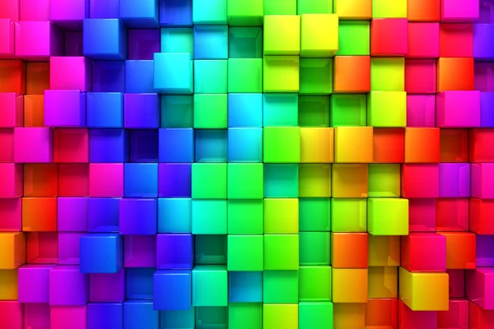
Українська мова (навчання грамоти) 1 клас
Сьогодні
Урок
№217
Читання. Читаю про кольори у природі. А. Музичук «Якого кольору промінці». Є. Гуменко «Олівці». «Розмова кольорів»

Slide 2
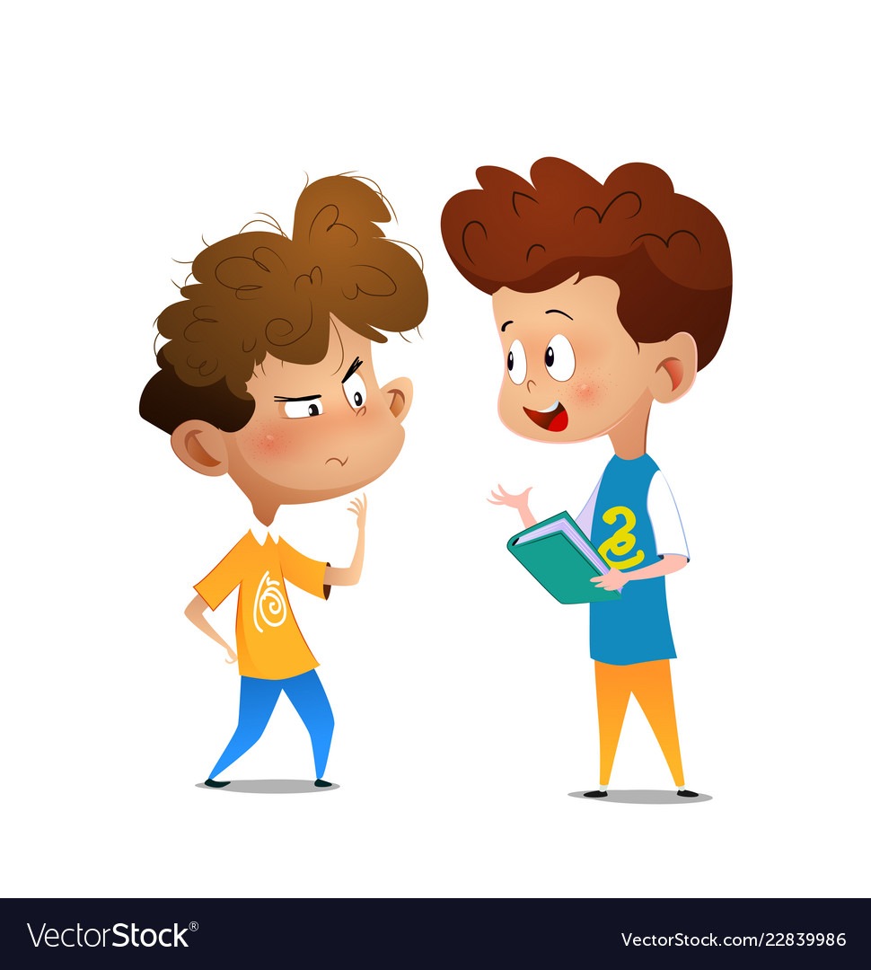
Сьогодні
24.04.2024
  Робота з чистомовкою
Гулі, гулі –
Такі очі, як моргулі,
Чинки, чинки –
Такі очі, як починки,
Чата, чата –
Такі очі, як горщата.

Slide 3
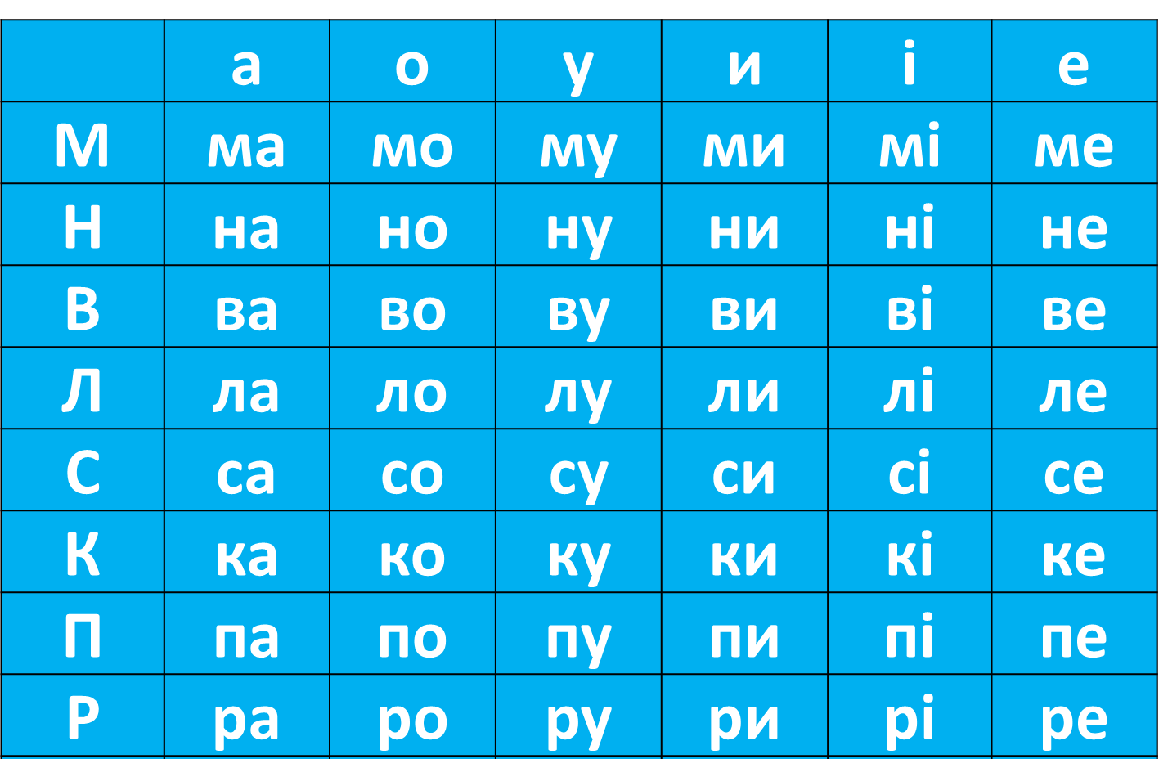
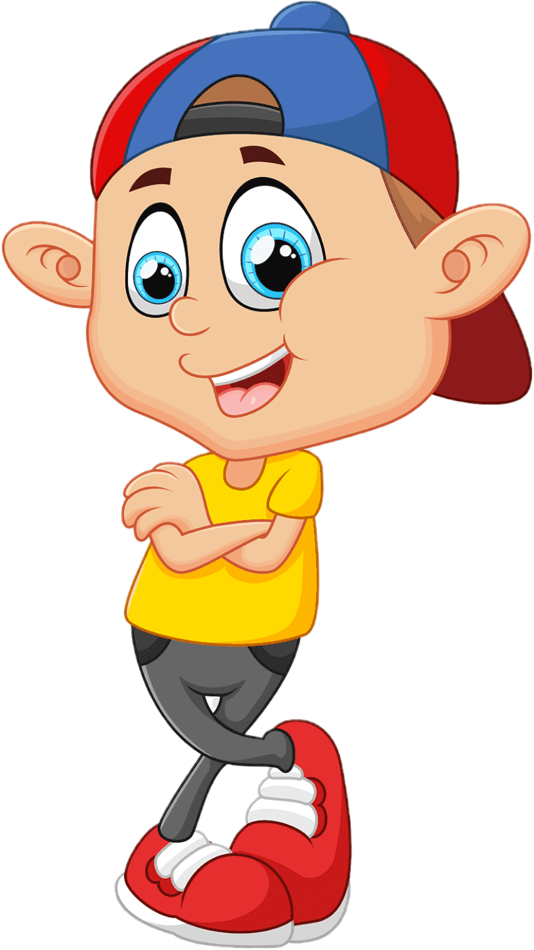
Сьогодні
24.04.2024
Прочитай склади

Slide 4
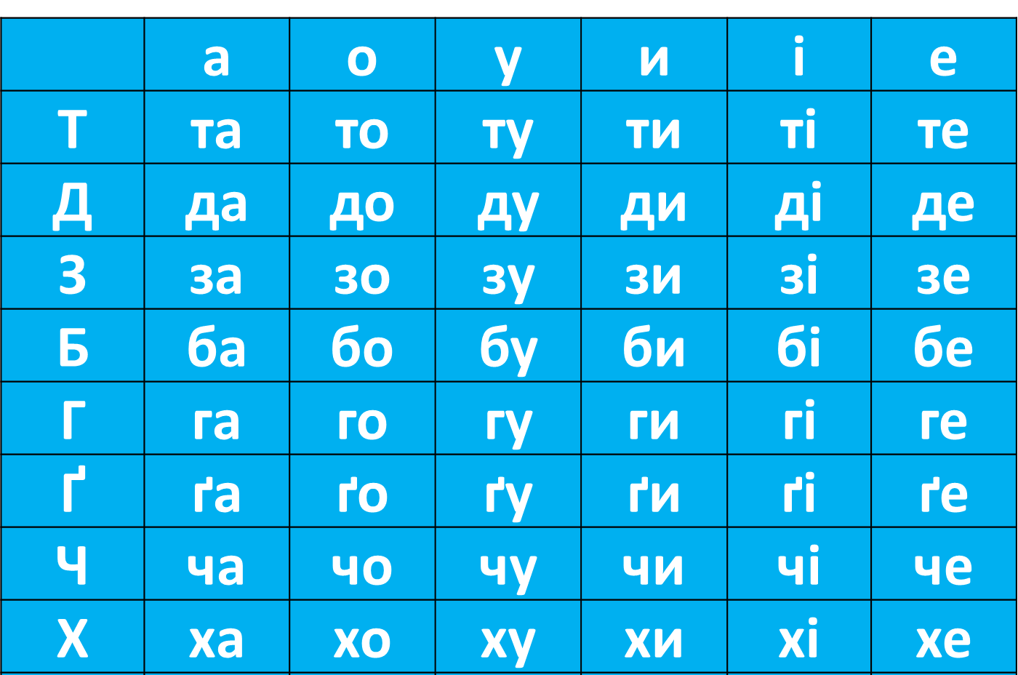
Сьогодні
24.04.2024
Прочитай склади

Slide 5




Сьогодні
24.04.2024
Гра «З’єднай схему зі словом»
- - о | - о
- о | - о
- о | - о - | - о
- о - -

Slide 6
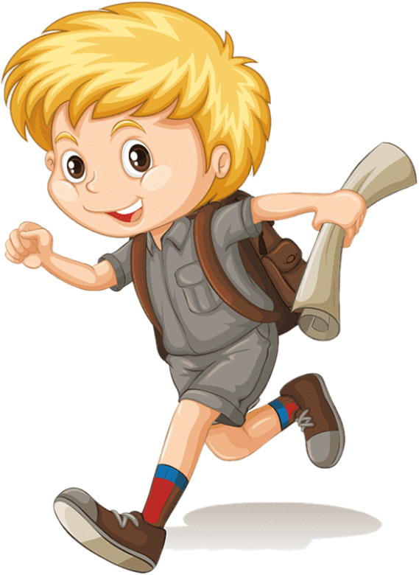
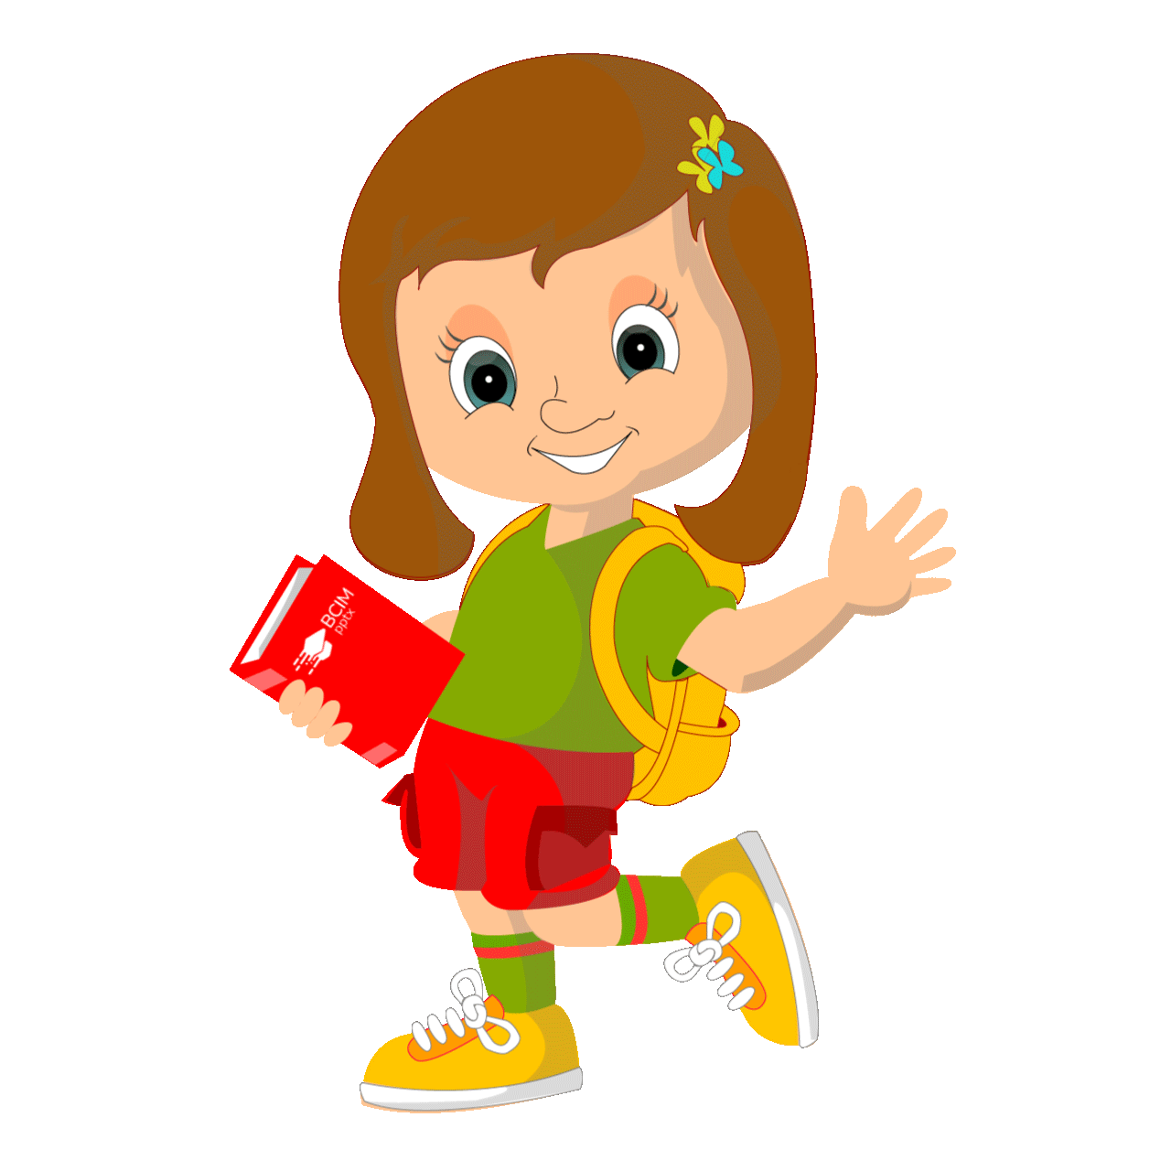
Сьогодні
Вчися швидко читати
24.04.2024
грім
понеділок
гроза
дощ
веселка
хмаринка
колір
червоний
білий

Slide 7
Сьогодні
24.04.2024
  Прочитай лічилку
В лузі дощик із квіток
Кольоровий сплів вінок.
У долину, аж до річки,
Простяглись барвисті стрічки.
Ось червона, перша стрічка, —
Колір стиглої сунички.
Друга — наче мандаринки,
Що оранжеві в них спинки.
Третя — жовта, наче сонце,
Зазирає у віконце.
А четверта — то зелена,
Як листок берізки, клена.
П'ять — блакитна, барвінкова,
Наче квіточка святкова.
Шоста — синя, як ті сливи,
Що дощі вмивали й зливи.
Сьома — вкрили ліс та балки
Фіолетові фіалки.
Із семи стрічок веселих
Утворилася веселка,
І щоб знати кольори,
Ти лічилку повтори.

Slide 8


Сьогодні
24.04.2024
Пригадай
Що має сім кольорів?

Slide 9
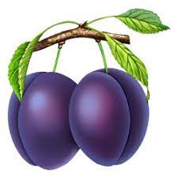
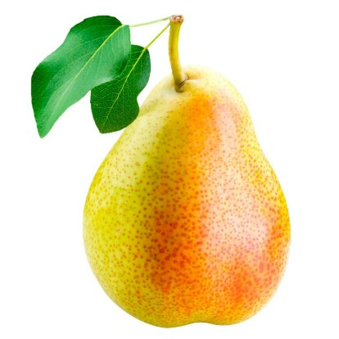

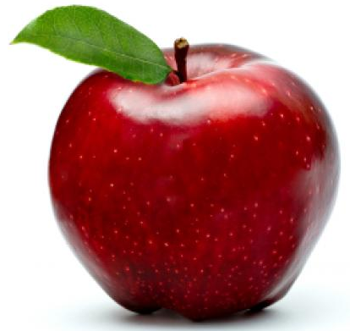
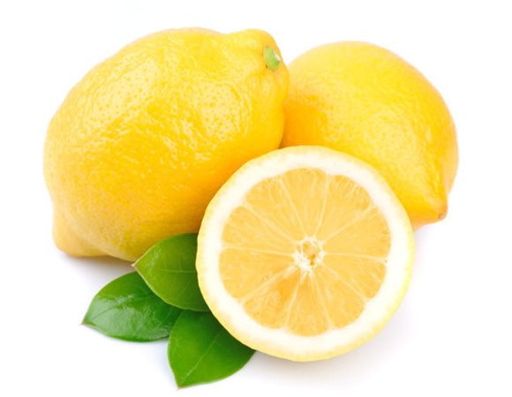
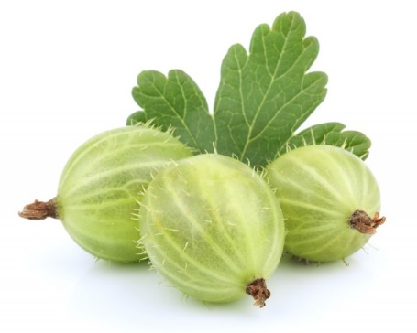
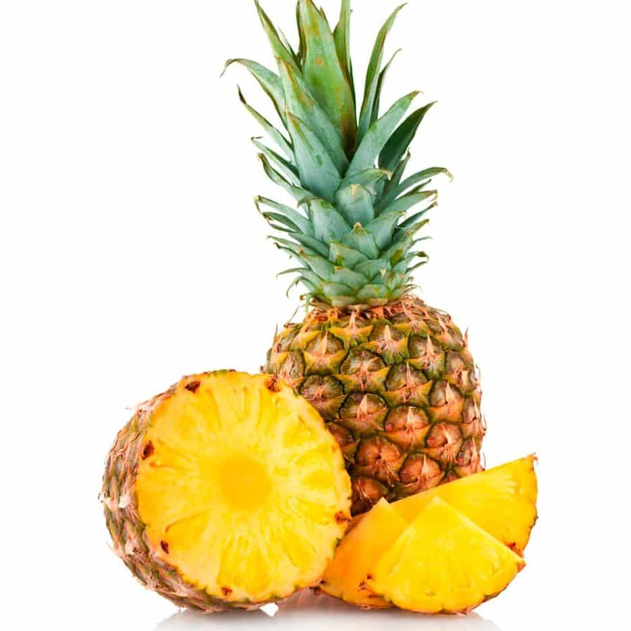
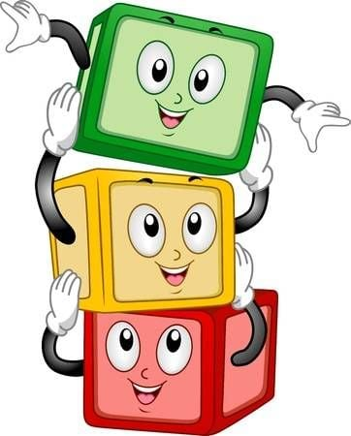
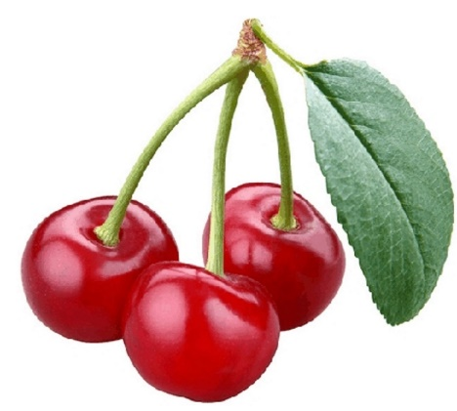
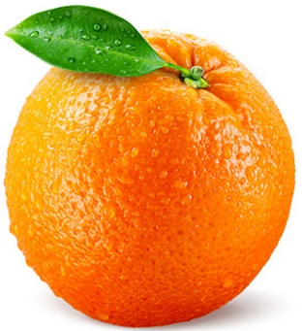
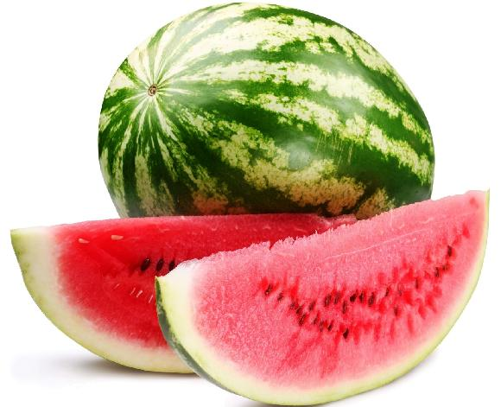
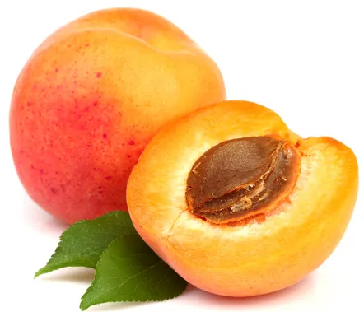
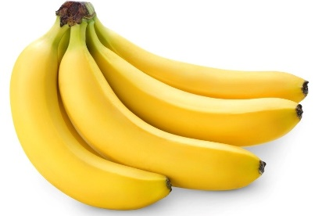
Сьогодні
24.04.2024
Гра «Кольори»

Slide 10

Сьогодні
24.04.2024
Вправа «Відкритий мікрофон»
Який колір має найбільше плодів?
Який найменше?
Який плід може мати декілька кольорів?
Який колір залишився без плодів?

Slide 11



Сьогодні
24.04.2024
Послухайте вірш Аркадія Музичука «Якого кольору промінці»
Підручник.
Сторінка
94

Slide 12

Сьогодні
24.04.2024
Вправа «Входження в малюнок»
Розгляньте уважно малюнок.
Що ви помітили?
Що малює хлопчик?
Скільки зображено олівців?
Підручник.
Сторінка
94

Slide 13

Сьогодні
24.04.2024
«Щоденні 5». Читання для друга
ОЛІВЦІ
Олівець зелений
малював травичку.
Олівець оранжевий —
у траві лисичку.
Олівець блакитний —
небо голубе.
Жовтий олівець —
сонечко ясне.
Олівець червоний
маки розкидав,
фіолетовий — фіалок
трішечки додав.
Синій олівець волошки
сіяв поміж жита.
Ось такий малюнок
малював Микита.
Підручник.
Сторінка
94

Slide 14
Сьогодні
24.04.2024
Вправа «Відкритий мікрофон»
Скільки кольорів згадується у вірші?
Назвіть їх.
Яким кольором зображено травичку?
Яким кольором зображено лисичку?
Яким кольором небо?
А яким сонечко?
А якими кольорами зображено квіти?
Підручник.
Сторінка
94

Slide 15

Сьогодні
24.04.2024
Вправа «Трибуна думок»
Який малюнок ви намалювали би? Що і яким кольором?

Slide 16


Сьогодні
Конкурс на кращого читця вірша
24.04.2024
Підручник.
Сторінка
94

Slide 17
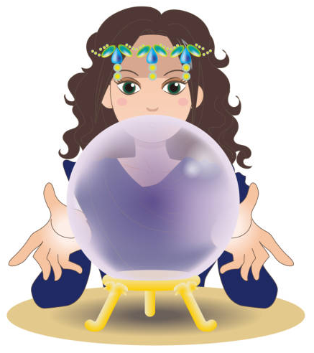
Сьогодні
24.04.2024
Вправа «Передбачення»
Прочитай заголовок до тексту і поміркуй, про що він може бути?
Підручник.
Сторінка
95

Slide 18
Сьогодні
24.04.2024
Пригадай
Як називали себе кольори? Чому?
Скільки кольорів у веселки? Можеш їх назвати?
Підручник.
Сторінка
95

Slide 19

Сьогодні
24.04.2024
Читання за особами
Підручник.
Сторінка
95

Slide 20
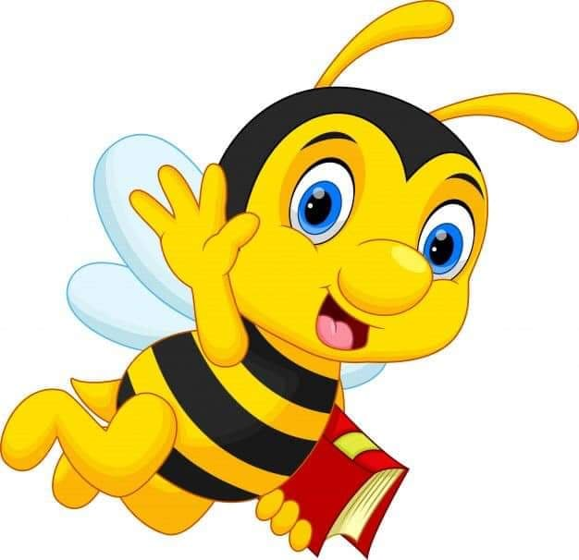
Сьогодні
24.04.2024
Гра «Буду — не буду»
Смітити у своєму місті (селі) я...
Малювати синім олівцем сонечко я...
Дбати про чистоту, добробут і благоустрій рідного міста (села) я...
Відвідувати міські театри, парки, цирк я...
Малювати олівцями квіти я..
Малювати фарбами звіряток я...
Дражнити та сміятися з однокласників я...
Вітатися чемно з учителем / учителькою та однокласниками я...
Заглядати у шпаківні до маленьких пташок я...
Ходити до школи, щоб здобути знання я...
Переходити вулицю на червоне світло я...
Радіти досягненням і успіхам однокласників я...
Приносити з парку їжака я...
Допомагати однокласнику/однокласниці у підготовці до свята я...

Slide 21

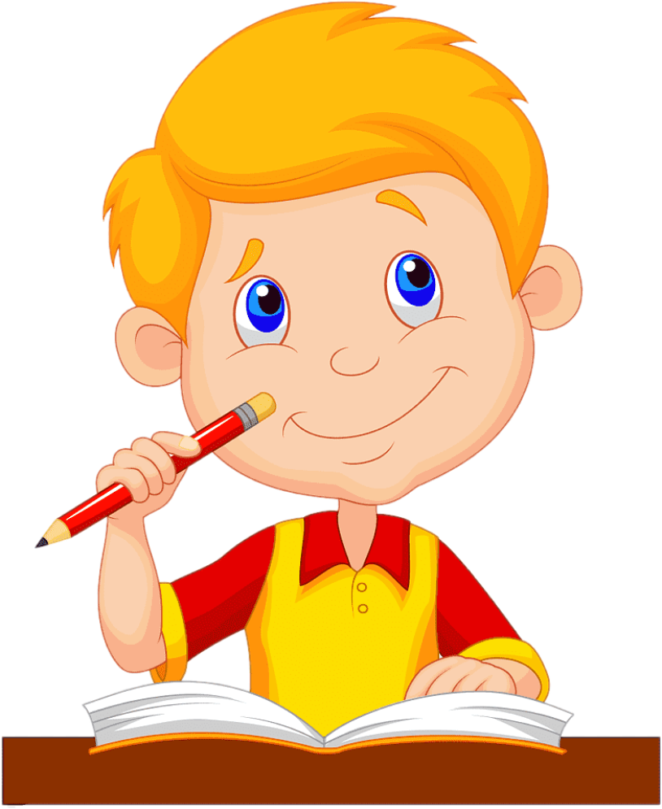
Сьогодні
24.04.2024
Гра «Конструктори або Склади слова»
  З букв слова блакитний
  утворіть нові слова.
  Кит, лак, бинт, бак, тин, лин, ти.…

